Slide 1
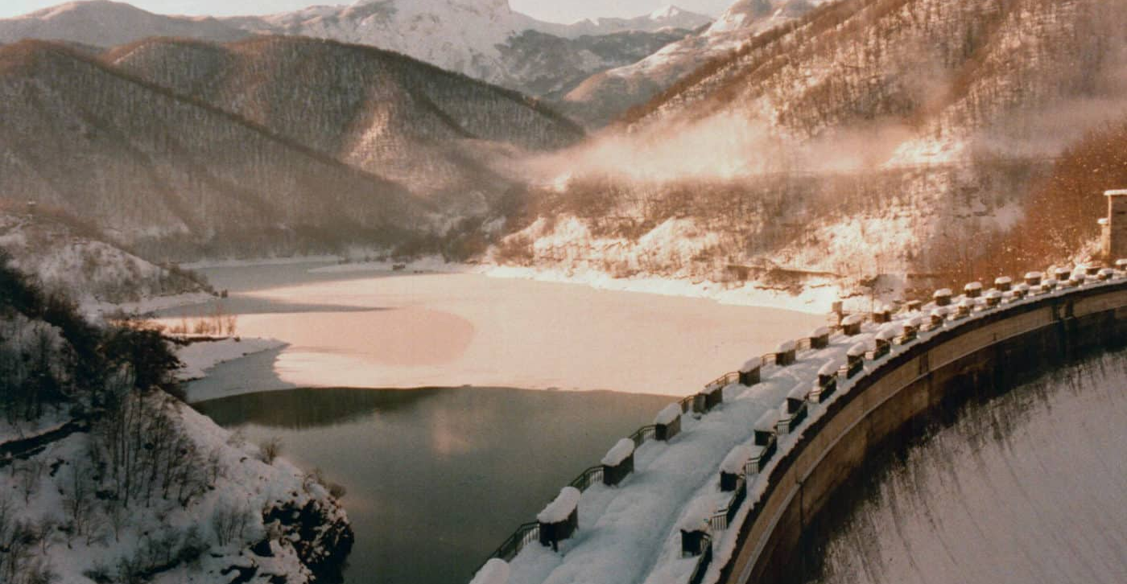
ITCOLD – Comitato Nazionale Italiano per Grandi Dighe
YEF – Young Engineers Forum
Scuola di Ingegneria - Università di Pisa
Open Day
Ruoli, professionalità ed esperienze nel settore delle
strutture di ritenuta
presentazione di attività e figure professionali a neolaureati e studenti di Ingegneria
Pisa, Scuola di Ingegneria, Aula Magna Dini, - Martedì 26 Febbraio 2019 ore 9.00 – 13.15
FOCUS DELL’OPEN DAY
Il territorio italiano conta più di 500 grandi dighe in esercizio, di cui il 60% ha già ampiamente superato i 50 anni di attività. In questo contesto, sono cresciute sensibilità ed interesse verso procedure gestionali innovative orientate alla manutenzione proattiva superando l’attuale gestione statica del sistema opera di sbarramento/bacino di invaso. Questo approccio, che si sta affermando in molti ambiti dell’ingegneria civile, può rispondere all’esigenza, prioritaria nei prossimi decenni, di conservare un alto livello di affidabilità e sicurezza delle dighe. Parallelamente si sono sviluppate tecnologie di monitoraggio/controllo e metodiche computazionali che possono fornire strumenti tecnico/scientifici adeguati allo scopo di prevenire possibili decadimenti dei livelli di sicurezza. Le conoscenze e le competenze professionali, vista la multidisciplinarità richiesta da queste strutture, devono necessariamente adeguarsi e specializzarsi allo scopo. Gli Enti di formazione e di ricerca sono quindi chiamati a fornire le basi delle nuove competenze richieste dal mercato, dai Gestori e dagli Enti di vigilanza che operano nel campo delle strutture di ritenuta. Il presente Workshop ha quindi la finalità di promuovere il dibattito tra Gestori, Enti di Controllo, Università e Aziende ed è rivolto soprattutto ai giovani ingegneri ai quali fornire un quadro aggiornato sul know-how tecnologico/computazionale e sulle nuove figure professionali legate alla progettazione, gestione e manutenzione di queste affascinati strutture.
Comitato scientifico e organizzatore
Anna De Falco – UNIPI
Giacomo Sevieri – UNIPI
Giulia Buffi – YEF/DICA
Francesco Fornari – ITCOLD/ENEL
Segreteria
Giulia Buffi (giulia.buffi@unipg.it)
ITCOLD (itcold@iol.it)
Con il patrocinio di

Slide 2
Ruoli, professionalità ed esperienze nel settore delle
strutture di ritenuta
presentazione di attività e figure professionali a neolaureati e studenti di Ingegneria
PROGRAMMA
8:45 REGISTRAZIONE DEI PARTECIPANTI
9:00 INTRODUZIONE AI LAVORI E SALUTI DI BENVENUTO
Dott. Ing. Anna De Falco (DESTeC - Università di Pisa)
Prof. Ing. Alberto Landi (Preside della Scuola di Ingegneria - Università di Pisa)
Prof. Ing. Walter Salvatore (presidente del Consiglio di Corso di Laurea Magistrale in Ingegneria Strutturale ed Edile - Università di Pisa).
9.15 COMITATO ITALIANO PER LE GRANDI DIGHE
Ing. Francesco Fornari, Le attività di ITCOLD.
Enel Green Power e Consigliere ITCOLD
Dott. Ing. Giulia Buffi, Le attività dello YEF.
Università degli Studi di Perugia, DICA, e Coordinatore Nazionale YEF.
9.45 ENEL GREEN POWER
Ing. Luca Dal Canto, Dighe e impianti idroelettrici: il ruolo dell’ingegnere civile nella loro gestione.
10.05 ENEL GREEN POWER
Dott. Juri Riccardi, L’innovazione idroelettrica in Enel Green Power.
10.25 IDS GEORADAR
Ing. Sergio Padovani, La tecnologia radar interferometrica da terra specializzata per il monitoraggio delle dighe.
10.45 COFFEE BREAK
11.05 REGIONE TOSCANA
Ing. Anna Valoriani, La diga di Levane per la mitigazione del rischio idraulico nel bacino del Fiume Arno.
11.25 MINISTERO DELLE INFRASTRUTTURE E DEI TRASPORTI
Ing. Giovanni Marmo, Il ruolo dell’Autorità Nazionale nel controllo della sicurezza degli sbarramenti: la Direzione Generale Dighe.
11.45 L’UNIVERSITÀ DI PISA: ALCUNE RICERCHE
Prof. Ing. Diego Lo Presti, Dott. Ing. Stefano Stacul, Ph.D. Erika Banti, Simulazione numerica della risposta sismica di dighe in terra.
Università di Pisa, DICI
Dott. Ing. Nunziante Squeglia, Prof. Ing. Diego Lo Presti, Ph.D. Barbara Cosanti Uso della prova penetrometrica per la valutazione del grado di compattazione dei terreni a grana fine.
Università di Pisa, DICI
Prof. Ing. Stefano Pagliara, Studi nell’ambito delle costruzioni idrauliche.
Università di Pisa, DESTeC
Dott. Ing. Anna De Falco, Dott. Ing. Giacomo Sevieri, Studi per la rivalutazione sismica di dighe a gravità esistenti.
Università di Pisa, DESTeC
Prof. Ing. Umberto Desideri, Dott. Ing. Lorenzo Ferrari, Modellazione ed ottimizzazione di sistemi idroelettrici complessi.
Università di Pisa, DESTeC
13.15 SPAZIO DOMANDE e CHIUSURA DEI LAVORI
__________________________________________________________________________________________________________________
Iscrizione gratuita.
Per informazioni:
a.defalco@ing.unipi.it
giacomo.sevieri@unifi.it
itcold@iol.it
ORGANIZZATO DA
CON IL PATROCINIO DI

